Slide 1
Kundenservice-Operationsanalyse
Zeitraum: 15. September - 15. Oktober 2022

Slide 2
Übersicht
Gesamtinteraktionen: 10.906
Anzahl der Agenten: 5
Analysezeitraum: 30 Tage
Umfassende Analyse der Kundenservice-Aktivitäten
Identifikation von Optimierungspotentialen

Slide 3
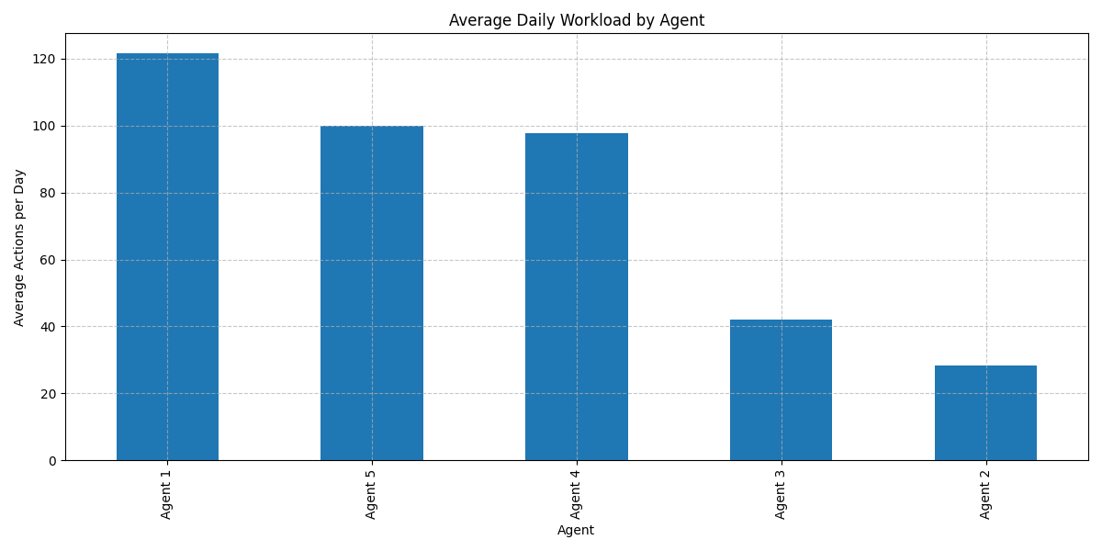
Tägliche Arbeitsbelastung
Durchschnitt: 389,5 Interaktionen/Tag
Maximum: 801 Interaktionen (28. Sept)
Minimum: 1 Interaktion (18. Sept)
Klare Muster in der Tagesverteilung

Slide 4
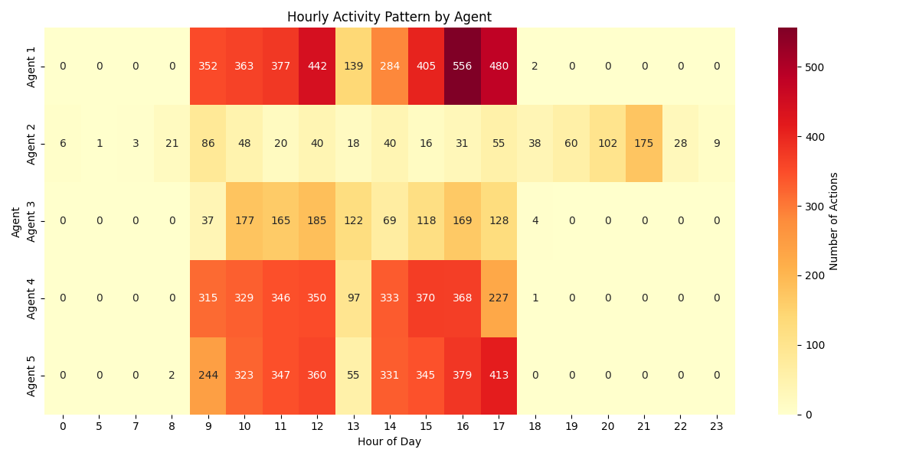
Stündliches Aktivitätsmuster
Morgenpeak: 12:00 Uhr (Bestellungen)
Nachmittagspeak: 15:00-17:00 Uhr (Anrufe)
Abendaktivität: 21:00 Uhr (Schriftverkehr)

Slide 5
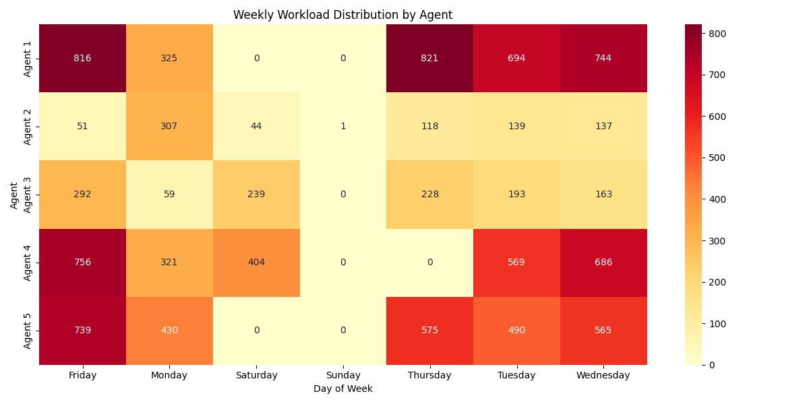
Wöchentliche Arbeitsbelastung
Freitag ist der geschäftigste Tag
Deutliche Unterschiede zwischen Werktagen und Wochenenden
Regelmäßige Wochenmuster erkennbar

Slide 6
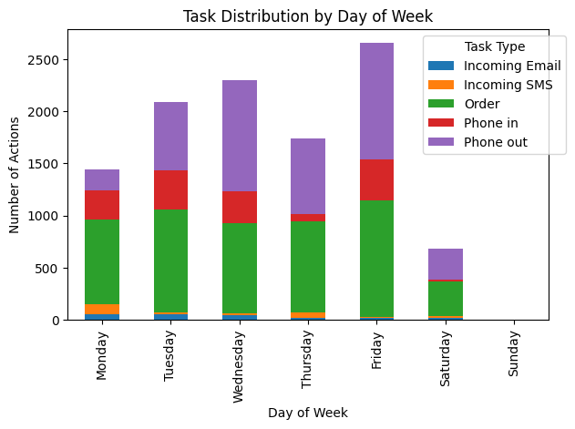
Aufgabenverteilung
Bestellungen: 45,8% (4.990)
Ausgehende Anrufe: 37,1% (4.050)
Eingehende Anrufe: 13,2% (1.443)
SMS: 2,0% (218)
E-Mail: 1,9% (205)

Slide 7
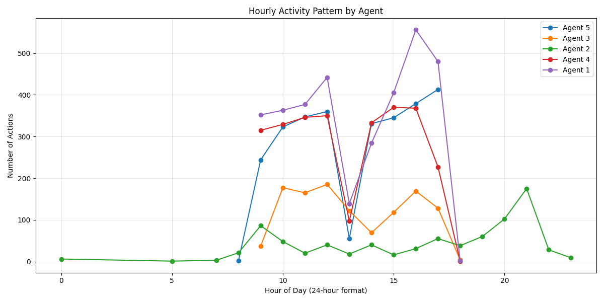
Analyse der Spitzenzeiten
Höchste Aktivität: 12:00-17:00 Uhr
Deutliche Mittagsspitze
Abendliches Aktivitätsmuster
Wichtig für Personalplanung

Slide 8
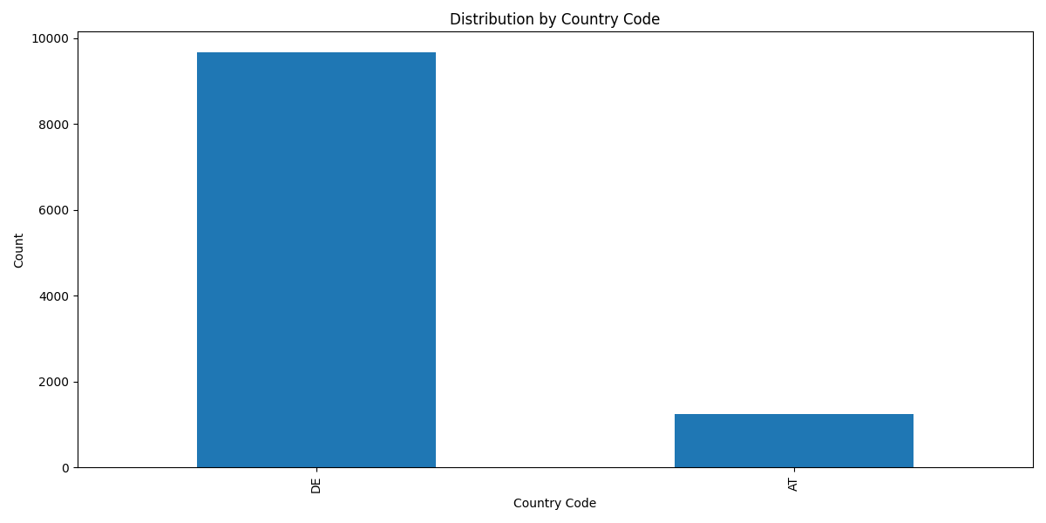
Geografische Verteilung

Slide 9
Agent Performance
Agent 1: 3.400 Aktionen (52,7% Ausgehende Anrufe)
Agent 2: 797 Aktionen (49,7% SMS)
Agent 3: 1.850 Aktionen (100% Bestellungen)
Agent 4: 2.100 Aktionen (Ausgewogen)
Agent 5: 2.759 Aktionen (86,9% Ausgehende Anrufe)

Slide 10
Optimierungsvorschläge
1. Arbeitsausgleich
• Umverteilung der Aufgaben
• Rotationssystem einführen
• Lastausgleich implementieren
2. Zeitplanoptimierung
• Stoßzeiten-Besetzung erhöhen
• Schichtplan anpassen
• Flexible Arbeitszeiten
3. Kompetenzentwicklung
• Übergreifende Schulungen
• Backup-Fähigkeiten
• Leistungsmonitoring

Slide 11
Fazit
Haupterkenntnisse:
• Deutliche Arbeitsbelastungsunterschiede
• Klare zeitliche Muster
• Spezialisierungspotenzial
Nächste Schritte:
1. Aufgabenverteilung optimieren
2. Zeitpläne anpassen
3. Team weiterentwickeln

